Slide 1


Astronomía para poetas (2014)
Unidad: 04
Clase: 01
Fecha: 20150115J
Contenido: El sistema Solar
Web: http://halley.uis.edu.co/astronomia
Archivo: 20150115J-HA-sistema-solar.odp

Slide 2
En el episodio anterior...

Slide 3
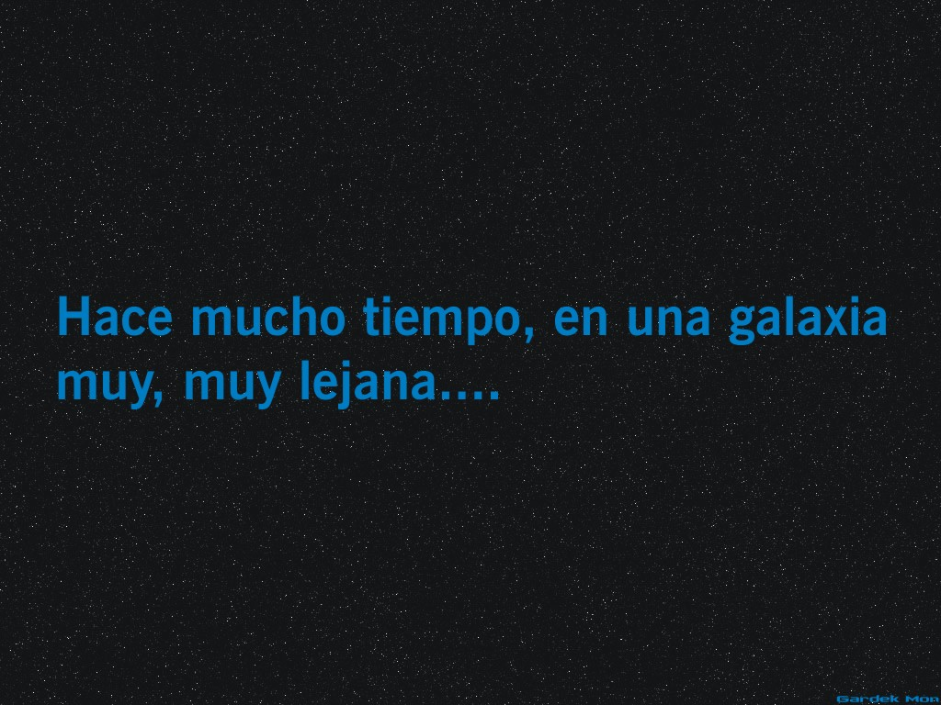
En el episodio anterior... zona habitable... galáctica

Slide 4

Diagrama H-R
Frías y brillantes
Calientes y
brillantes
Secuencia principal
Sol
L ~ R² T⁴
Calientes y Tenues
Frías y Tenues

Slide 5


Enana blanca
No hay más producción de energía
La gravedad domina
El colapso comienza pero se detiene → Pauli!
R~R_{Tierra}← Calcular r y v_{e}
La estrella se enfría por radiación al espacio
→ Enana negra
:-(
NGC2440 + HD62166
(en Pupis)
Sirio B

Slide 6


Supernovas
Dos tipos de SN: I y II
Estás son las tipo II
En el núcleo:
p⁺ + e⁻ → n + n_{e}
Estrella de neutrones
M ~ 2 M_{Sol}, R ~ 20 km
¡Calcular r y v_{e}!
Pulsars (LGM)
M grandes→ Agujeros Negros

Slide 7
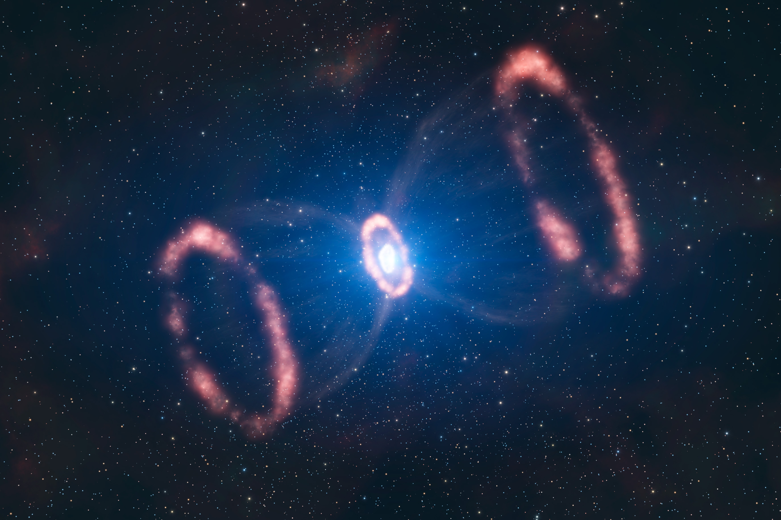
Supernova 1987A

Slide 8

Remanente de Supernovas
NGC2264 – Nebulosa Cono (Monoceros)

Slide 9

Gargantúa (Interstellar)

Slide 10
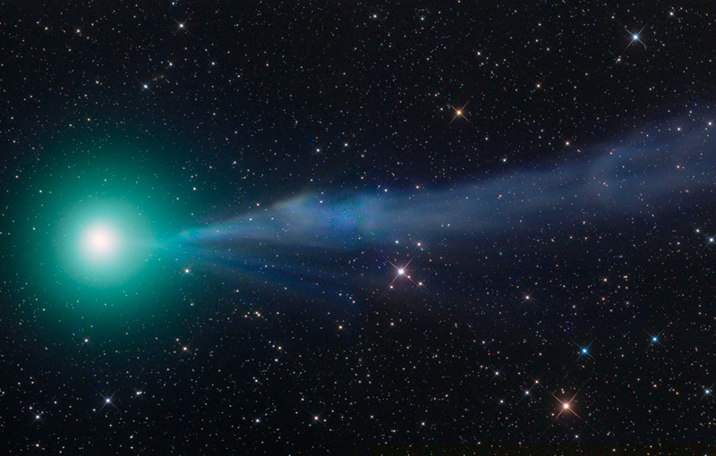
Lovejoy C/2014 Q2
m=3.8 (visual) Tauro y Aries

Slide 11
Y ese nombre?
Lovejoy C/2014 Q 2
Descubridor
Terry Lovejoy
(5 cometas)
Año
Semi-mes
Q = 16-31 Ago
Tipo:
P/ Periódico
C/ No Periódico
X/ Sin órbita
D/ Periódico Perdido
A/ Planeta Menor
Orden
2do cometa
descubierto
en ese período

Slide 12
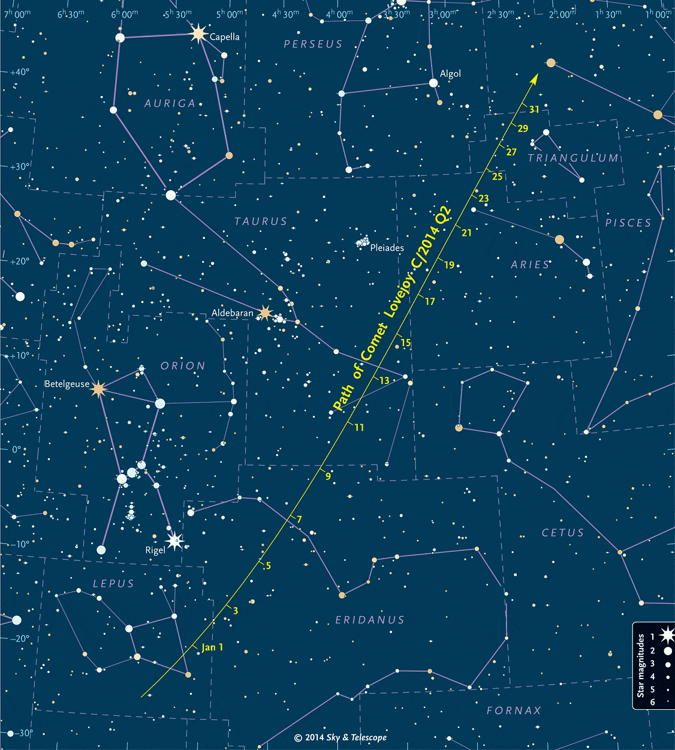
Lovejoy C/2014 Q2

Slide 13
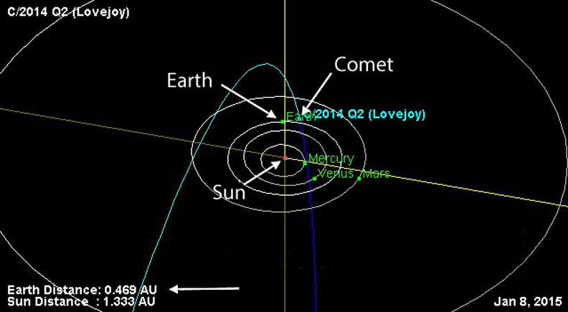
Órbita

Slide 14
Órbita
Perihelio: 1.29 UA el 30/Ene/2015
Excentricidad: 0.998
Período orbital: 8000-11000 años

Slide 15
Para el Sistema Solar
Si medimos a en Unidades astronómicas y T en años terrestres, k=1
(nota: pensar en la Tierra, T=1, a=1 entonces k=1)

Slide 16


Semieje menor (b)
Semieje mayor (a)
Afelio(AH)
Perihelio (PH)
foco 2
SOL=foco 1

Slide 17
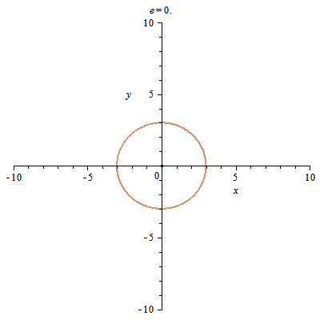
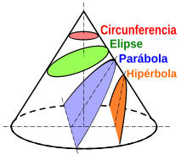
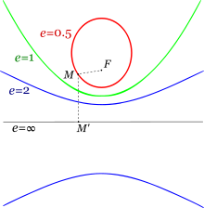
Excentricidad
Lovejoy C/2014 Q2: 0.998
PanSTARRS C/2011 L4: 1.00009
Tierra: 0.0167
Júpiter: 0.043
Mercurio: 0.2056
Eris: 0.4418
Círculo ε=0
Elipse 0<ε<1
Parábola ε=1
Hipérbola ε>1

Slide 18
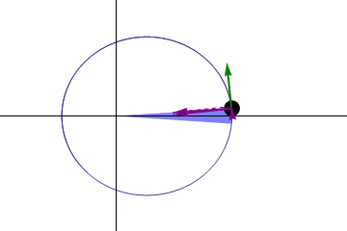
Velocidad planetaria
El objeto barre áreas iguales en tiempos iguales
PH (más cerca) → rápido
AH (más lejos) → lento

Slide 19

órbita de # HD_171028_b
http://arxiv.org/abs/0708.0954
M=0.99 M_Sol
m=1.962 m_Jup
a=1.31019 UA
E=0.59

Slide 20

órbita de # HD_171028_b
http://arxiv.org/abs/0708.0954
M=0.99 M_Sol
m=1.962 m_Jup
a=1.31019 UA
E=0.59

Slide 21

“Solar System Scope” http://www.solarsystemscope.com/es

Slide 22
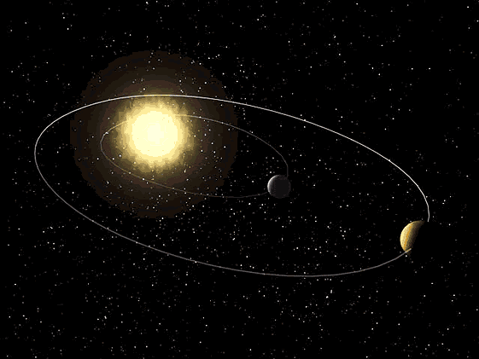
Más cerca → más rápido, III, el regreso

Slide 23
Tercera Ley
Para un planeta con semieje mayor a, el período orbital T vale:
O bien,
Y la constante k depende de la masa del cuerpo central

Slide 24
Para el Sistema Solar
Si medimos a en Unidades astronómicas y T en años terrestres, k=1
(nota: pensar en la Tierra, T=1, a=1 entonces k=1)

Slide 25
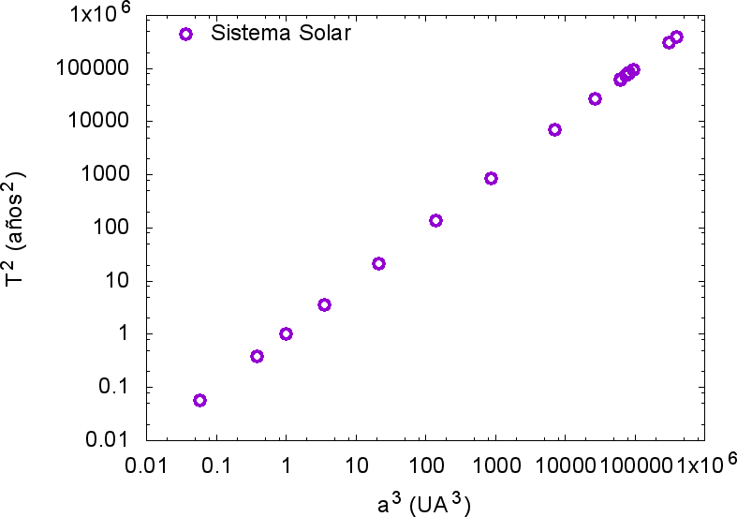
¿Será verdad? → Datos!

Slide 26
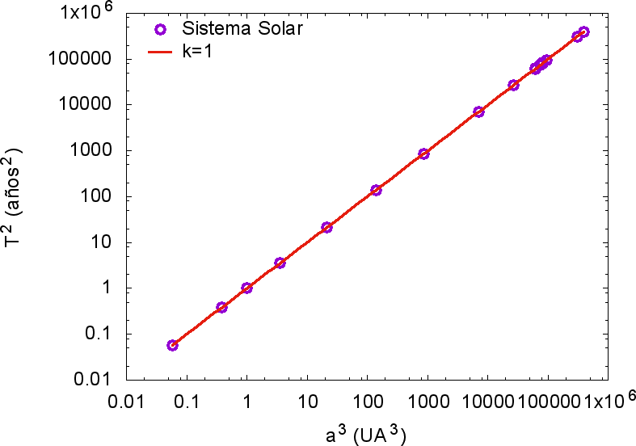
¿Será verdad? → Datos!

